Slide 1
第11章 数据存储与文件

Slide 2
内 容
文件概述
文件类型指针
文件的打开和关闭
文件的读写
文件的定位

Slide 3
11.1 文件系统概述
1、文件（File）：存储在外部介质上的数据集合。
    操作系统是以文件为单位对数据进行管理的。如果想使用存在外部介质上的数据，必须先按文件名找到指定的文件，然后再从文件中读取数据； 如果要向外部介质上存储数据， 也必须先建立一个文件，再向它输出数据。
    操作系统将与主机相连的各种输入输出设备也当成文件。 例如， 键盘是输入文件、 显示器是输出文件。

Slide 4
2、数据处理的方法：
  对个别变量的管理： 变量名；
  对几十个同类数据的管理：数组；
  对小批量数据管理： 文件；
  对大批量数据管理： 数据库；
3、文件管理的4要素：
盘符、路径、主文件名、扩展名

Slide 5
4、文件分类：
  依照读取方式：
  依存储方式：
  依文件存取控制方式：
随机文件
顺序文件
二进制文件
文本文件
（字符文件、ASCII文件）
缓冲型文件
非缓冲型文件

Slide 6
  文本文件
    文件的每一个字节存放一个ASCII码，代表一个字符。
    优点是便于对字符进行处理；缺点是占用存储空间较多，二进制形式与ASCII码形式转换需要时间。
  二进制文件
    把内存中的数据按其在在内存中的存储形式原样输出到磁盘上存放
    优点是节省空间 , 输入输出速度快；缺点是不能直接输出字符形式。
C语言中的文件
  C语言中文件有文本文件、二进制文件；
  C语言中文件的读写可以以逻辑为单位、也可以以字节为单位读取；
C语言程序设计 - 第10章 文件操作

Slide 7
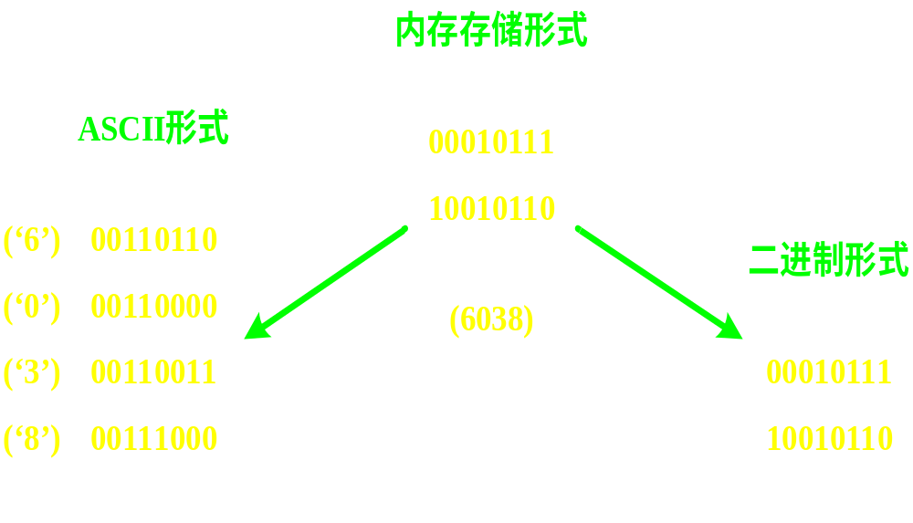
文本文件和二进制文件

Slide 8
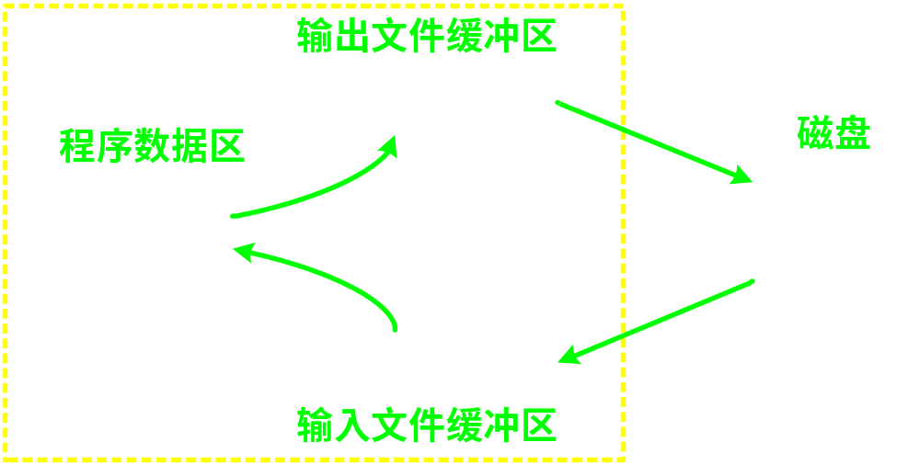
缓冲文件系统

Slide 9
文件类型指针
FILE类型
  保存被使用的文件的有关信息
  所有的文件操作都需要FILE类型的指针
  FILE是库文件中定义的结构体的别名
举例
  FILE *fp;

Slide 10
FILE类型（不同的编译器有所不同）
typedef struct {
short level; /*缓冲区满空程度*/
unsigned flags; /*文件状态标志*/
char fd; /*文件描述符*/
unsigned char hold; /*无缓冲则不读取字符*/
short bsize; /*缓冲区大小*/
unsigned char *buffer; /*数据缓冲区*/
unsigned char *curp; /*当前位置指针*/
unsigned istemp; /*临时文件指示器*/
short token; /*用于有效性检查*/
} FILE;
C语言程序设计 - 第10章 文件操作

Slide 11
11.2 文件的打开/关闭
函数原型
  FILE *fopen(char *filename,char *mode);
参数说明
  filename:要打开的文件路径
  mode :打开模式
返回值
  若成功，返回指向被打开文件的指针
  若出错，返回空指针NULL(0)
“文件打开”含义：将文件指针与一个实际的物理文件相链接。
“文件关闭”含义：取消文件指针与物理文件的链接并释放为管理文件而占用的内存空间。

Slide 12
文件的打开模式
打开模式 | 描 述
r | 只读，打开已有文件，不能写 旧文件
w | 只写，创建或打开，覆盖已有文件 旧文件 创建新文件 新文件
a | 追加，创建或打开，在已有文件末尾追加 旧文件
r+ | 读写，打开已有文件 旧文件
w+ | 读写，创建或打开，覆盖已有文件 新文件
a+ | 读写，创建或打开，在已有文件尾追加 旧文件
t | 按文本方式打开 (缺省)
b | 按二进制方式打开

Slide 13
文件的打开举例
FILE *fp1, *fp2, *fp3;
char filename[]="file3.dat"; //当前目录下，相对路径
/* 以文本只读方式打开file1 */
if (!(fp1=fopen( filename, "r” ))) {
printf("Cannot Open This File!\n");
exit(0); /* 退出程序 */
}
/* 以二进制读写方式打开FILE2.TXT，绝对路径 */
fp2=fopen("C:\\HOME\\FILE2.TXT", "rb+");
/* 以二进制读写方式打开file3.dat */
fp3=fopen(filename, "ab+");

Slide 14
文件的关闭 (fclose函数)
函数原型
  int fclose(FILE *fp);
参数说明
  fp:要关闭的文件指针
返回值
  若成功，返回0
  若出错，返回EOF(-1)
不用的文件应关闭，防止数据破坏丢失

Slide 15
文件的关闭举例
FILE *fp;
char file[]="D:\\USER\\STUDENTS.DAT";
if (!(fp=fopen(file, "rb+"))) {
printf("Open file %s error!\n", file);
exit(0);
}
... ...
fclose(fp);

Slide 16
#include <stdio.h>
int main( )
{ FILE *fp;
char ch;
char filename[20];
printf("input filename :\n");
scanf(“%s”,filename);
//键盘输入时，可以不用双 \ ; 用也可以。
fp= fopen(filename,"r");
if(fp==NULL) { printf(“file open error!\n”); }
else { while((ch=fgetc(fp))!=EOF) //作用是什么？
putchar(ch);
}
fclose(fp);
}

Slide 17
设备文件（标准文件）
标准输入文件名：”键盘” stdin
标准输出文件名：”显示器/打印机” stdout
标准出错文件名：“显示器/打印机” stderr
以上文件的打开/关闭由系统自行完成，用户不必关心。

Slide 18
11.3 文件的读写
函数 | 功能 | 函数 | 功能
fputc | 输出字符 | fprintf | 格式化输出
fgetc | 输入字符 | fscanf | 格式化输入
putc | 输出字符 | putw | 输出一个字
getc | 输入字符 | getw | 输入一个字
fwrite | 输出数据块 | fputs | 输出字符串
fread | 输入数据块 | fgets | 输入字符串

Slide 19
feof 函数
函数原型
  int feof(FILE *fp);
参数
  fp:文件指针
返回值
  若文件结束，返回非零值
  若文件尚未结束，返回0
  //文件打开时，指针在文件第一个数据的前
  //一个位置上，读后才到刚读的数据上。

Slide 20
fputc/putc函数
函数原型
  int fputc(int c, FILE *fp);
  int putc(int c, FILE *fp);
参数
  c :要输出到文件的字符
  fp:文件指针
返回值
  若成功，返回输出的字符
  若失败，返回EOF

Slide 21
fgetc/getc函数
函数原型
  int fgetc(FILE *fp);
  int getc(FILE *fp);
参数
  fp:文件指针
返回值
  若成功，返回输入的字符
  若失败或文件结束，返回EOF

Slide 22
fputc和fgetc函数举例
FILE *fp1, *fp2;
char c;
fp1 = fopen("file.in", "r");
fp2 = fopen("file.out", "w");
c = fgetc(fp1); //为什么先读？
while(!feof(fp1)) {
fputc(c, fp2);
c = fgetc(fp1);
}
fclose(fp1);
fclose(fp2);

Slide 23
fgets函数
函数原型
  char *fgets(char *s, int n,
  FILE *fp);
返回值
  若成功，返回s首地址；若失败，返回NULL
说明
  从fp输入字符串到s中
  输入n-1个字符，或遇到换行符或EOF为止
  读完后自动在字符串末尾添加'\0'

Slide 24
fputs函数
函数原型
  int fputs(char *s, FILE *fp);
返回值
  若成功，返回输出字符个数(或最后的字符)
  若失败，返回EOF
说明
  字符串的结束标志'\0'不会输出到文件
  也不会在字符串末尾自动添加换行符

Slide 25
fprintf和fscanf函数
函数原型
  int fscanf(FILE *fp,
  char *format[,address,...]);
  int fprintf(FILE *fp,
  char *format[,argument,...]);
说明
  与printf和scanf函数类似
  从文件输入或输出到文件

Slide 26
文本文件的读1：
----知道字符个数的情况下。
//文件打开时，文件读写指针在文件的开始数据的
//前一个位置。
i=0;
while ( i<5 )
{ ch=fgetc(fp); // 或 fscanf(fp, "%c", &ch);
fprintf(stdout, "%c", ch );
i++;
}

Slide 27
文本文件的读2：
----不知道字符个数的情况下。
i=0;
//文件打开时，文件读写指针在文件的开始位置，
//第一次读后，指针在第一个数据的位置。
//所以判断文件是否结束，应先读一次数据。
ch=fgetc(fp);
while ( !feof(fp) )
{ i++;
fprintf(stdout, "%d %c\n", i, ch );
ch=fgetc(fp); // 或 fscanf(fp,"%c",&ch);
}

Slide 28
数据文件的写：
i=0;
while ( i<5 )
{ scanf(“%d”, &x);
fprintf( fp, “ %5d”, x); //一定要有空格
i++;
}

Slide 29
数据文件的读：
----不知道个数的情况下。
i=0;
//文件打开时，文件读写指针在文件的开始数据的
//前一个位置，第一次读后，指针在第一个数据的
//位置。所以判断文件是否结束，应先读一次数据。
fscanf(fp, ”%d”, &x);
while ( !feof(fp) )
{ i++;
fprintf(stdout, "%d %d\n", i, x);
fscanf(fp, "%d“ , &x);
}
//空文件的特殊情况

Slide 30
fwrite和fread函数
函数原型
  size_t fwrite(void *buffer,
  size_t size,
  size_t count,
  FILE *fp);
  size_t fread (void *buffer,
  size_t size,
  size_t count,
  FILE *fp);

Slide 31
fwrite和fread函数
参数
  buffer:要读/写的数据块地址
  size :要读/写的每个数据项的字节数
  count :要读/写的数据项数量
  fp :文件指针
返回值
  若成功，返回实际读/写的数据项数量
  若失败，一般返回0

Slide 32
putw函数（二进制形式）
函数原型
  int putw(int w, FILE *fp);
参数
  w :要输出到文件的整数(字)
  fp:文件指针
返回值
  若成功，返回输出的整数(字)
  若失败，返回EOF

Slide 33
getw函数（二进制形式）
函数原型
  int getw(FILE *fp);
参数
  fp:文件指针
返回值
  若成功，返回输入的整数(字)
  若失败，返回EOF

Slide 34
main()
{ FILE *fp;
int x,i;
fp=fopen(“c:\\test\\t3.dat”,“w”); //无法用记事本打开
if(fp==NULL){ printf("file open error.\n");
}
else{ for(i=0;i<5;i++) putw(i,fp);
}
fclose(fp);
fp=fopen("c:\\test\\t3.dat","r");
for(i=0;i<5;i++)
{ x=getw(fp);
printf("x=%d\t",x);
}
fclose(fp);
}

Slide 35
11.4 文件的定位
文件位置指针
  位置指针指向当前读写的位置
  每次读写文件，位置指针都会相应移动
  可以通过相关函数强制修改位置指针
相关函数
  rewind函数
  fseek函数
  ftell函数

Slide 36
rewind函数
函数原型
  void rewind(FILE *fp);
参数
  fp:文件指针
功能
  使文件位置指针重新返回文件开头

Slide 37
fseek函数
函数原型
  int fseek(FILE *fp, long offset,
  int whence);
参数
  fp :文件指针
  offset:偏移量
  whence:起始位置
功能
  随机改变文件的位置指针

Slide 38
fseek函数
起始位置
  SEEK_SET===0:文件开始
  SEEK_CUR===1:文件当前位置
  SEEK_END===2:文件末尾
举例
  fseek(fp, 100L, SEEK_SET);
  fseek(fp, -10L, SEEK_CUR);
  fseek(fp, -20L, SEEK_END);

Slide 39
ftell函数
函数原型
  long ftell(FILE *fp);
参数
  fp:文件指针
返回值
  若成功，返回当前文件指针位置
  若出错，返回-1L

Slide 40
fwrite和fread函数举例
FILE *fp;
int i;
struct stud s[NUM];
fp=fopen("students.dat",“wb+");
for (i=0; i<NUM; i++)
fwrite(s,sizeof(struct stud),NUM,fp);
rewind(fp);//作用？？
for (i=0; i<NUM; i++)
fread(s,sizeof(struct stud),NUM,fp);
fclose(fp);

Slide 41
#define NUM 5 //二进制文件读写，无法直接显示文件内容。
struct stud {
unsigned num; /* 学号 */
char name[20]; /* 姓名 */
unsigned age; /* 年龄 */
float score; /* 分数 */
};
main( )
{ FILE *fp;
int i;
struct stud s1[NUM],s2[NUM]={
{1002,"zhangsan",20,85.6},{1003,"lisi",21,90.8},
{1004,"wangwu",19,70},{1005,"yangming",23,98},
{1006,"xiaoli",22,78}
};
printf("the s2[ ] data:\n");
for(i=0;i<NUM;i++)
{ printf("%d ",s2[i].num);
printf("%s ",s2[i].name);
printf("%d ",s2[i].age);
printf("%f \n",s2[i].score);
}

Slide 42
fp=fopen("c:\\test\\ss.dat","wb+");
for (i=0; i<NUM; i++) //数据块读写（二进制）
fwrite(s2+i,sizeof(struct stud),1,fp);
rewind(fp);//作用？？
for (i=0; i<NUM; i++)
fread(s1+i,sizeof(struct stud),1,fp);
fclose(fp);
printf("the s1[ ] data:\n");
for(i=0;i<NUM;i++) //显示的数据一样的
{ printf("%d ",s1[i].num);
printf("%s ",s1[i].name);
printf("%d ",s1[i].age);
printf("%f \n",s1[i].score);
}
}

Slide 43
例题：
1、用命令行参数，实现文件的拷贝。
mycopy 文件名1 文件名2
2、一个字母、数字组成的文本文件，统计文件中每个字母、每个数字出现的次数。
3、求一个文件中最长的行。打印长度和内容。

